Slide 1
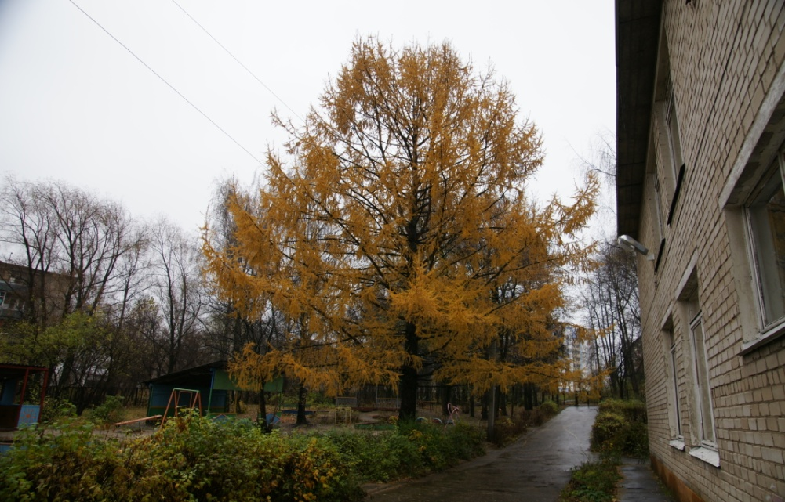
Nature
Природа
ОРГАНИЗАЦИЯ РАБОТЫ КОНСУЛЬТАЦИОННОГО ЦЕНТРА
Муниципальное автономное дошкольное образовательное учреждение «Детский сад №1»

Slide 2
ЦЕЛЬ:
Обеспечение единства семейного и общественного воспитания, формирование родительской компетентности и оказание семье психолого-педагогической помощи, поддержка всестороннего развития личности

Slide 3
ЗАДАЧИ:
Всесторонняя помощь родителям и детям, не посещающим ОУ, обеспечение равных стартовых возможностей при поступлении в школу и доступности дошкольного образования;
Консультативная помощь родителям по различным вопросам воспитания, обучение и развития дошкольников;
Содействие социализации детей дошкольного возраста, не посещающих ДОУ;

Slide 4
МОДЕЛЬ РАБОТЫ
КОНСУЛЬТАЦИОННОГО ЦЕНТРА
Реклама работы консультационного центра
Запрос родителей
Запись к специалистам
Прием специалистов
по запросу
Помощь родителю и ребенку

Slide 5

КАДРОВОЕ ОБЕСПЕЧЕНИЕ
КОНСУЛЬТАТИВНОГО ЦЕНТРА
Директор
Старший
воспитатель
Учитель-логопед
Педагог-психолог
Медицинская
медсестра
Инструктор
по физической культуре
Музыкальный
руководитель

Slide 6
УСЛОВИЯ РАБОТЫ КОНСУЛЬТАЦИОННОГО ЦЕНТРА:
Методический
кабинет
Кабинет
педагога-психолога
Кабинет
учителя - логопеда
Физкультурный зал
Музыкальный
зал

Slide 7
Диагностическое обследование
Консультации
ФОРМЫ РАБОТЫ
Распространение информационных листов и буклетов
Совместные занятия с детьми и родителями

Slide 8
РЕЗУЛЬТАТЫ ДЕЯТЕЛЬНОСТИ КОНСУЛЬТАЦИОННОГО ЦЕНТРА:
Родителям окажут помощь в индивидуальном подборе игр, занятий, видов деятельности, способствующих развитию ребёнка;
Родители ознакомятся с дидактическими играми, развивающими внимание, память, мелкую моторику;
Родители получат консультации по вопросам: воспитания, обучения и развития детей, детско-родительских отношений, преодоление трудностей в поведении и общении со сверстниками, адаптации в детский коллектив и образовательную среду;
Родители получат рекомендации по развитию артикуляционного аппарата ребёнка, устранению дефектов звукопроизношения, расширению лексических запасов слов, а также по развитию связной речи.

Slide 9
Спасибо за внимание!

Slide 10
ДОСТИЖЕНИЯ:
Расширение перечня образовательных услуг
Рост спроса на услуги консультационного центра
Накопление методического материала
Повышение компетентности педагогов
Повышение рейтинга ДОУ

